Slide 1
Результативность
По итогам работы сделаны следующие выводы:
развитие познавательных интересов у детей проявляется от создания интереса к объекту наблюдения;
на основании грамотно построенных вопросов, задаваемых во время бесед, наблюдений, проектной деятельности у дошкольников вырабатываются навыки сравнения и обобщения собственных наблюдений;
в ходе общения с объектами живой природы (с использованием экологической тропы) дети приобретают знания и навыки ухода за растениями и животными.

Slide 2
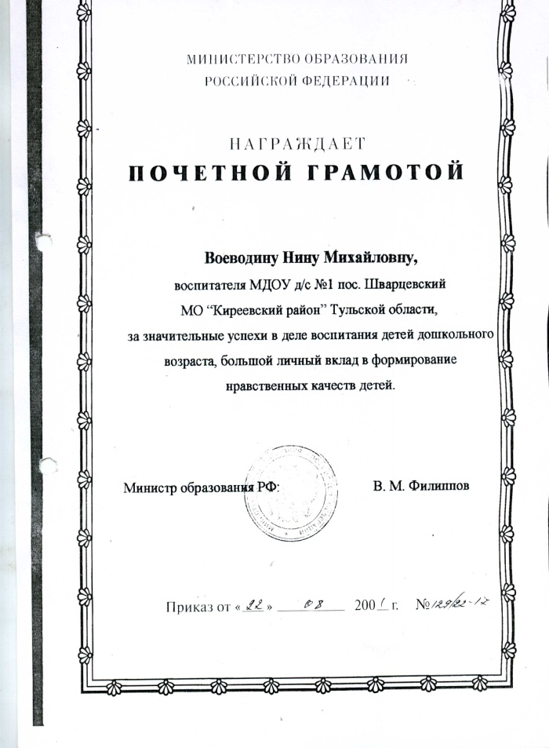
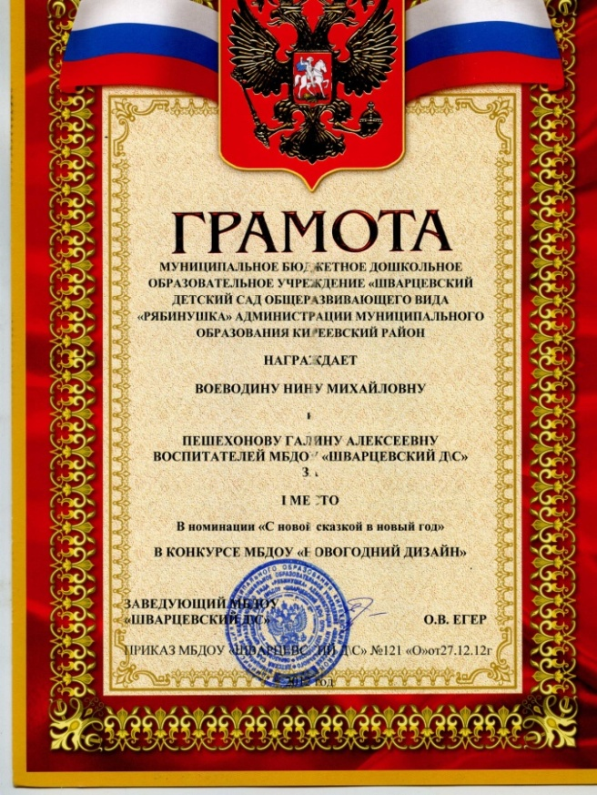
Результативность работы
О результатах работы позволяют судить не только грамоты на уровне ДОУ , Министерства образования и науки, но и благодарственные письма от родителей воспитанников.

Slide 3
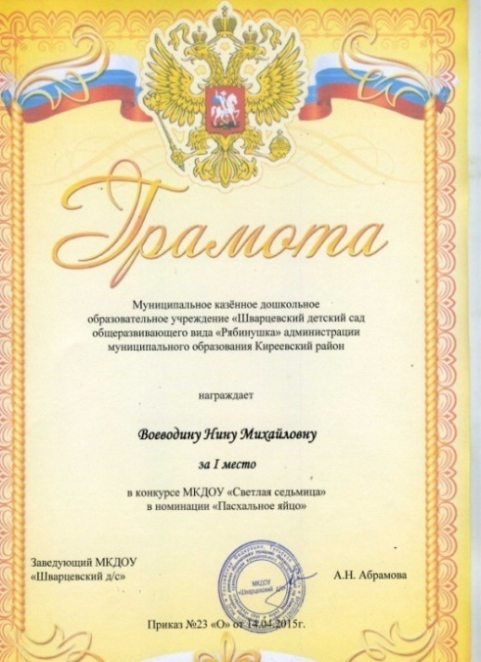
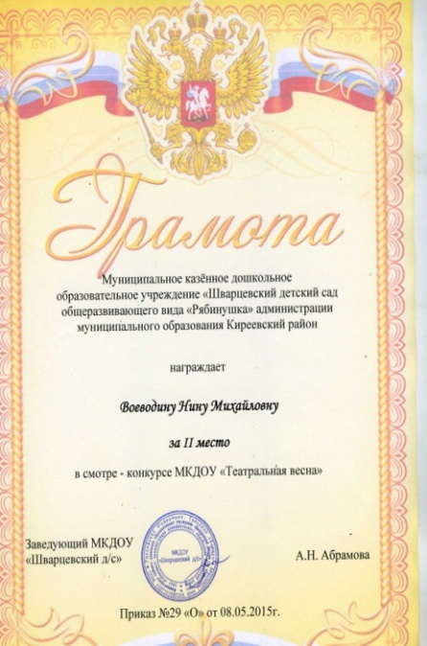
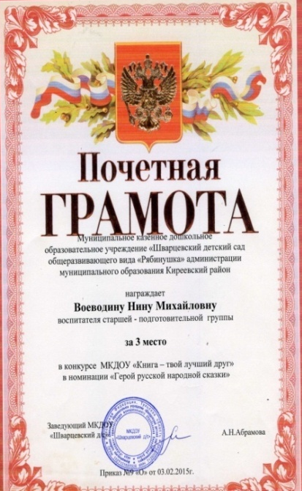
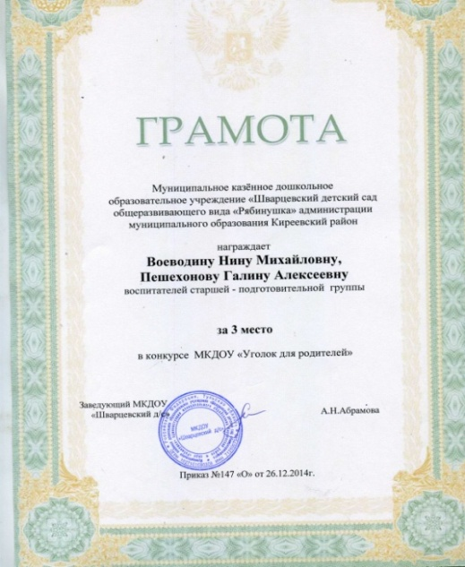
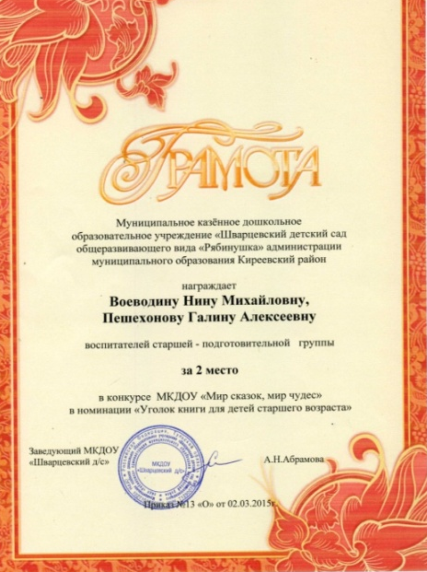

Slide 4
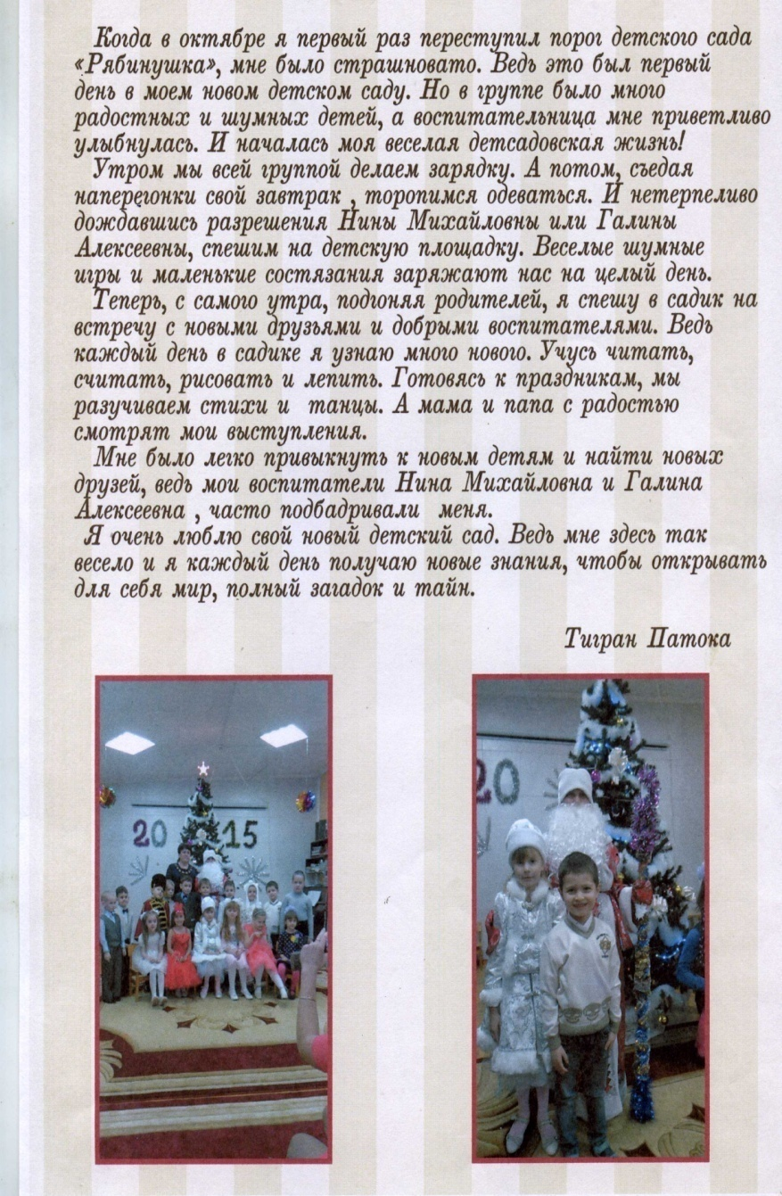
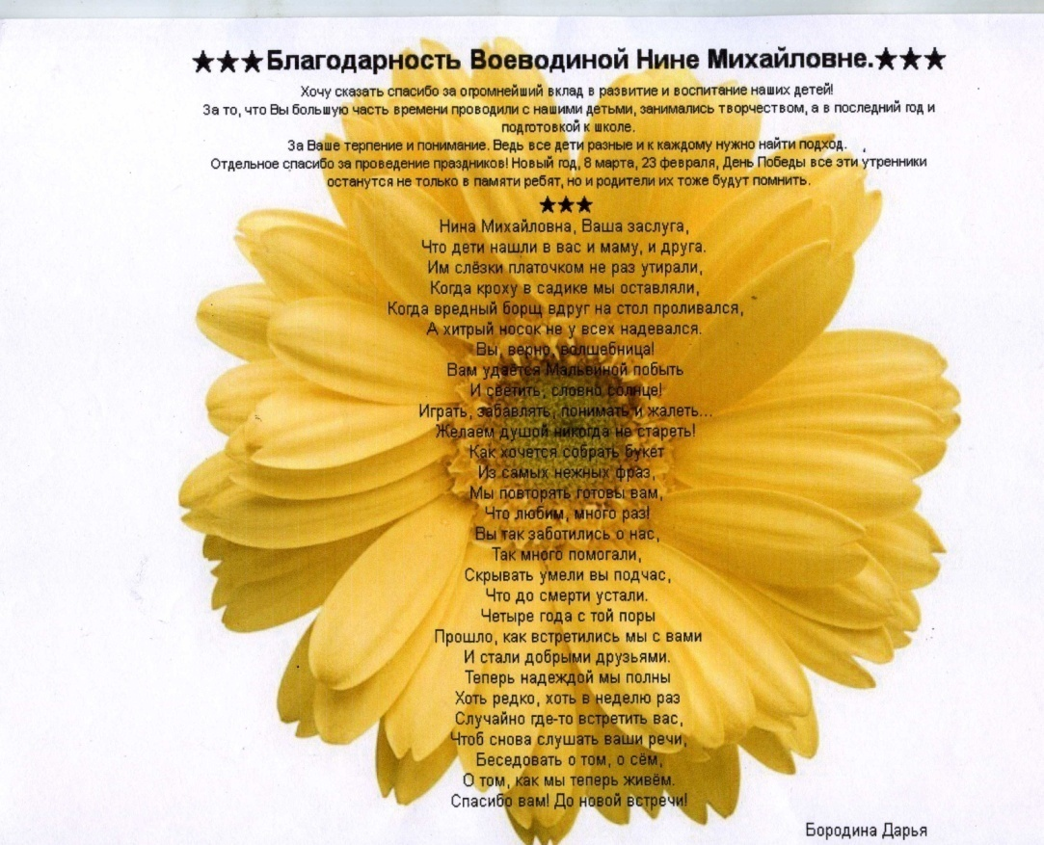

Slide 5
Берегите природу!
Берегите эти земли , эти воды,
Даже малую былиночку любя!
Берегите всех зверей внутри природы.
Убивайте лишь зверей внутри себя.
(Е. Евтушенко)
Палим во что попало – жаден глаз!
И рубим, и взрываем,
и корёжим…
Природа – мать ждёт милостей от нас,
Взять их у нас она, увы, не может.
(В.Викулов)

